Slide 1
Università degli studi di Trieste – Anno Accademico 2022/2023
Corso di laurea di Scienze del Governo e Politiche Pubbliche
Francesco Miele
Tecnica delle ricerche sociali
Lezione ”Introduzione al corso”
Notes:
1
1

Slide 2
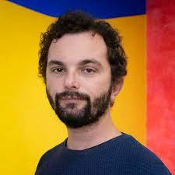
Chi sono?
Francesco Miele, ricercatore, DISPeS Università di Trieste.
Interessi: salute, malattie croniche e nuove tecnologie; organizzazioni sanitarie/lavorative e innovazione tecnologica; ricerca qualitativa ed etnografica.
Notes:
2

Slide 3
Obiettivi e contenuti
Obiettivi
Conoscere, sapere distinguere e utilizzare le diverse tecniche della ricerca sociale (con particolare riferimento alla ricerca qualitative).
Sapere costruire ed eseguire un buon “disegno della ricerca”.
Sapere lavorare in un gruppo di ricerca.
Contenuti
Il concetto di paradigma Ricerca quantitativa e qualitativa a confronto Gli scopi e il disegno della ricerca qualitativa.
Le tecniche qualitative tradizionali.
Le tecniche qualitative innovative.
L’analisi dei dati qualitativi.
Notes:
3

Slide 4
Metodi didattici e di valutazione
Metodi didattici
Lezioni frontali.
Esercizi di gruppo/individuali in classe.
Lezioni laboratoriali
Verifica dell’apprendimento
Il voto finale sarà il risultato delle seguenti prove:
la presentazione in classe dei risultati del lavoro di laboratorio (per i frequentanti) o di un elaborato scritto concordato con il docente (per i non frequentanti);
una prova orale volta a discutere gli argomenti del corso;
Notes:
4

Slide 5
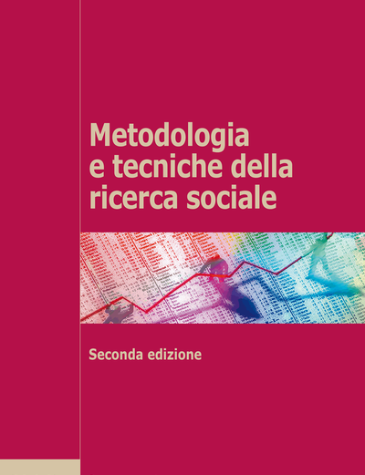
Testi di riferimento/1
Corbetta P. (2015). La ricerca sociale: metodologie e tecniche. I paradigmi di riferimento. Bologna: Il Mulino (cap. 1 - I paradigmi della ricerca sociale; cap. 2 Ricerca quantitativa e ricerca qualitativa).
Notes:
5

Slide 6

Testi di riferimento/2
Cardano, M., Gariglio, L. (2022). Metodi qualitativi. Pratiche in presenza, a distanze e ibride. Roma, Carocci.
Notes:
6

Slide 7
Le lezioni
Orario: Lunedì 8:30 – 11
Mercoledì 13:30 – 16
Luogo: Edificio A – corpo centrale
Ricevimento: su appuntamento, scrivere a Francesco.miele@dispes.units.it
Notes:
7

